Slide 1

TRƯỜNG TIỂU HỌC GIA THỤY
MÔN: TIẾNG VIỆT
Giáo viên: Nguyễn Ngọc Yên

Slide 2

Bài 48
at ăt ât

Slide 3
Tiết 1

Slide 4
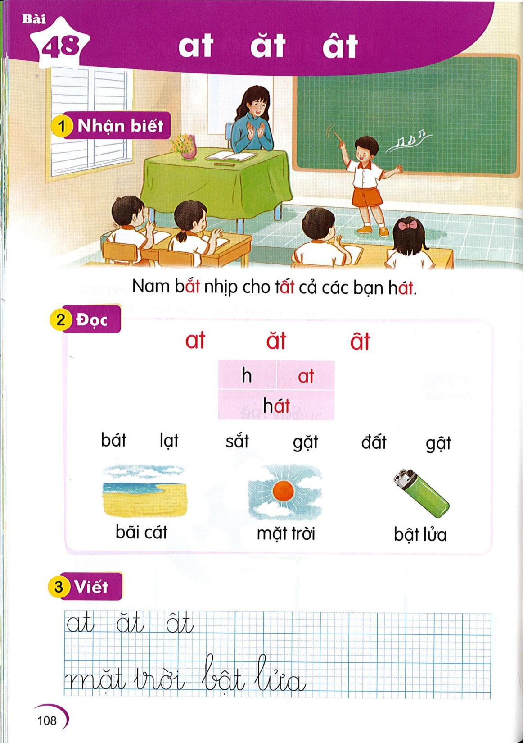

ăt
ât
Nam bắt nhịp cho tất cả các bạn hát.
at

Slide 5
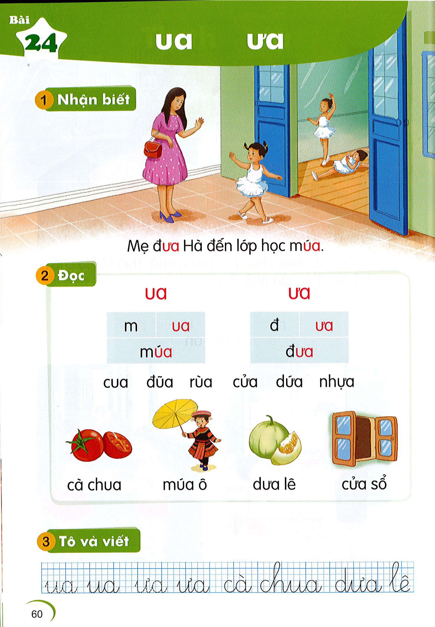
at
ăt
ât
bát lạt
sắt gặt
đất gật

Slide 6
bãi cát
mặt trời
bật lửa

Slide 8

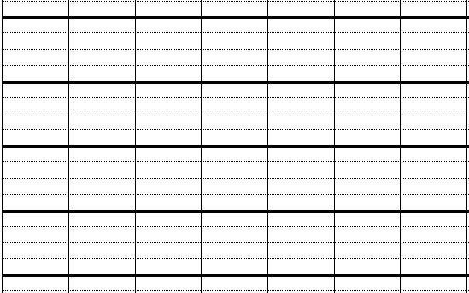
at
ăt
ât
mặt
bật

Slide 9
Tiết 2

Slide 11
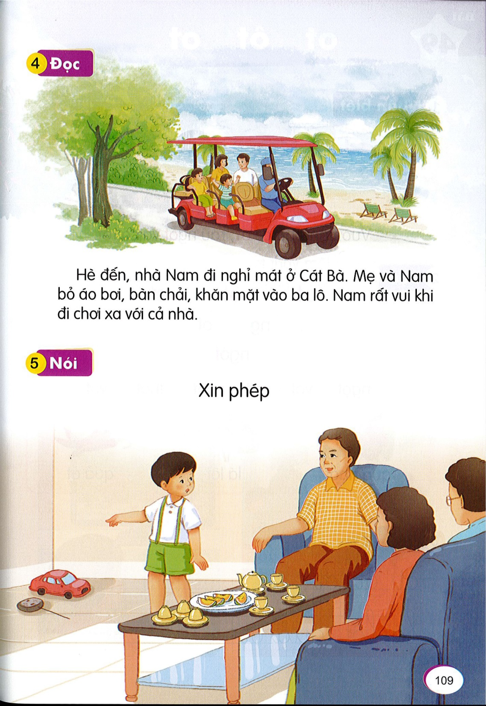
Hè đến, nhà Nam đi nghỉ mát ở Cát Bà. Mẹ và Nam bỏ áo bơi, bàn chải, khăn mặt vào ba lô. Nam rất vui khi đi chơi xa với cả nhà .

Slide 13

Tìm từ ngữ chứa vần at, ăt, ât
at
ăt
ât
Đặt câu với từ ngữ vừa tìm được.

Slide 14
CHÚC CÁC CON
CHĂM NGOAN HỌC GIỎI

